Slide 2
Основные параметры местного бюджета на 2019 год
Доходы
Расходы
Дефицит
579 015 тыс.руб.
5 130 тыс.руб.
584 145
тыс.руб.

Slide 3
Доходы местного бюджета на 2019 год
169912 тыс.руб.
403103 тыс.руб.
Всего 579 015 тыс.руб.

Slide 4
Структура собственных доходов на 2019 год
Всего 169912 тыс.руб.

Slide 5
Сравнительный анализ параметров бюджета на 2018 год и 2019 год
 |  |  | тыс.руб.
Наименование показателя | параметры бюджета на 2018 год | фактическое исполнение за 11 месяцев 2018г | параметры бюджета на 2019 год | отклонение параметров 2019 год к 2018
Налог на доходы физических лиц | 96 726,0 | 87 682,1 | 110 700,0 | 13 974,0
Акцизы по подакцизным товарам | 1 086,0 | 919,8 | 1 137,9 | 51,9
Налог на совокупный доход | 3 236,2 | 2 608,7 | 3 351,4 | 115,2
налог на имущество (земельный налог) | 3 355,4 | 9 885,7 | 11 815,0 | 8 459,6
государственная пошлина | 2 300,2 | 2 860,8 | 2 812,0 | 511,8
итого налоговые доходы | 106 703,8 | 103 957,1 | 129 816,3 | 23 112,5
Доходы от использования имущества ( аренда) | 41 315,0 | 22 877,3 | 33 955,0 | -7 360,0
платежи при пользовании природными ресурсами | 4 000,0 | 535,2 | 5 013,3 | 1 013,3
Доходы от продажи материальных и нематериальных активов | 300,0 | 2 592,2 | 500,0 | 200,0
Штрафы ,санкции ,возмещение ущерба | 665,0 | 1 494,9 | 613,0 | -52,0
итого неналоговые доходы | 46 280,0 | 27 499,6 | 40 081,3 | -6 198,8

Slide 6
Безвозмездные поступления в 2019 – 2021 годах
403 103тыс.руб.
348 402 тыс.руб.
365 228 тыс.руб.

Slide 7
Структура расходов бюджета на 2019 год

Slide 8
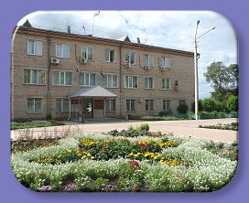
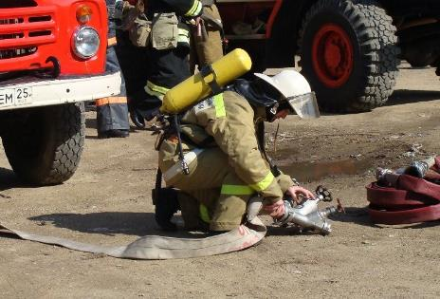
Общегосударственные расходы
Всего: 28 823.7 тыс. рублей
«Резервный фонд» предусмотрено расходов в размере 500,0 тыс. рублей.

Slide 9
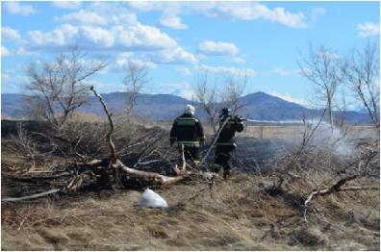
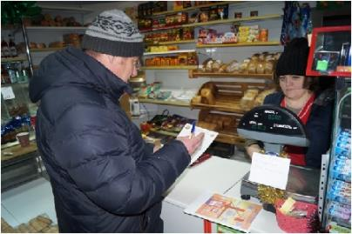
Национальная безопасность и правоохранительная деятельность
Всего: 3 783 тыс.руб.
«Защита населения и территории от ЧС природного и техногенного характера, гражданская оборона» в 2019 году предусмотрено 3 483 тыс. рублей
«Обеспечение пожарной безопасности» на поддержку социально-ориентированных некоммерческих организаций в 2019 году предусмотрено 300,0 тыс. рублей

Slide 10
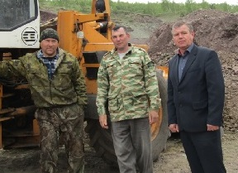
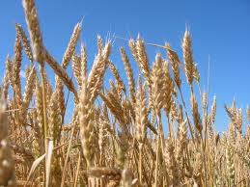
Национальная экономика
Всего: 22 652.2 тыс.руб.
Сельское хозяйство: Предусмотрено 3877 тыс.руб.
Дорожное хозяйство : Предусмотрено 1157.9 тыс.руб.

Slide 11
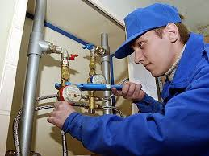
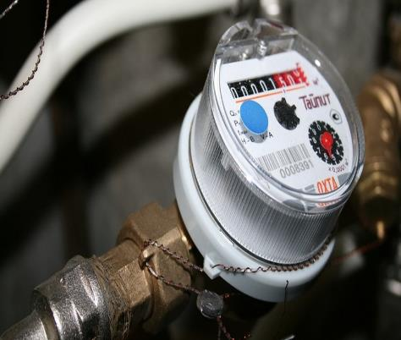
ЖКХ
Всего по разделу 1 345 тыс. рублей
«Жилищное хозяйство» в 2018 году предусмотрено 45,0 тыс. рублей
«Коммунальное хозяйство» в 2019 году предусмотрено 1 300,0 тыс. рублей

Slide 12
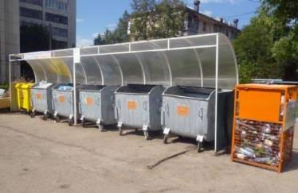
«Охрана окружающей среды»
Всего 1 000,0 тыс.рублей
- расходы на мероприятия по размещению отходов с соблюдением мер экологической безопасности – 500 тыс. рублей;
- расходы на оборудование площадок под твердые коммунальные отходы 500,0 тыс. рублей.

Slide 13
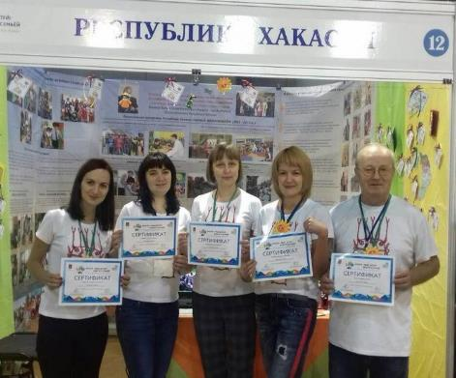
Образование
Всего на сумму 368 380,1 тыс. рублей
«Дошкольное образование» : 70 482 тыс. рублей,
«Общее образование: 273 608,0 тыс. рублей.
«Начальное профессиональное образование: 5 684,3 тыс. рублей
«Профессиональная подготовка, переподготовка и повышение квалификации» :190,0 тыс. рублей
«Молодежная политика и оздоровление детей» :100,0 тыс. рублей.
«Другие вопросы в области образования» :18 315,8 тыс. рублей.

Slide 14
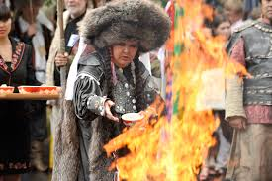
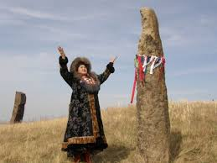
«Культура и кинематография»
Всего на сумму 28 819 тыс. руб.
По подразделу «Культура» на 2019 год предусмотрено 17 502 тыс. рублей
в том числе:
на выплаты работающим и проживающим в сельских населенных пунктах работникам культуры за твердое топливо и коммунальные услуги -668 тыс.рублей в т.ч. поселения 319,0 тыс. рублей;
РДК, РДМЦ – 7 395,0 тыс. рублей
- на содержание музея – 886 тыс. рублей;
на содержание библиотек – 7 643 тыс. рублей;
«Другие вопросы в области культуры, кинематографии» на 2019 год предусмотрено 11 317 тыс. рублей

Slide 15
Социальная политика
Всего на сумму 71 021 тыс. рублей
«Пенсионное обеспечение» в проекте бюджета на 2019 год предусмотрены выплаты в размере 4 860,0 тыс. руб.
«Социальное обеспечение населения» в 2019 году предусмотрено 300,0 тыс. рублей (улучшение жилищных условий граждан, молодых семей и молодых специалистов, проживающих в сельской местности).
«Охрана семьи и детства» предусмотрено на 2019 год 65 536,0 тыс. рублей
«Другие вопросы в области социальной политики» на 2018 год предусмотрено 325 тыс. рублей

Slide 16
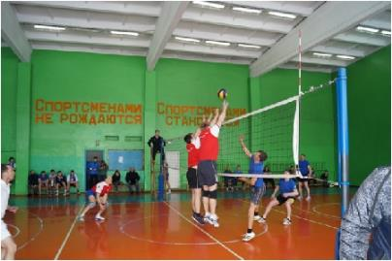
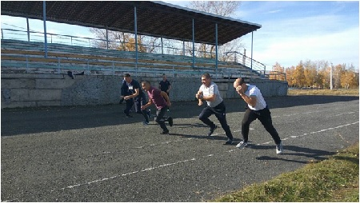
Физическая культура и спорт: Всего на сумму 4 777 тыс.руб.
СМИ: Всего на сумму 2 890 тыс.руб.

Slide 17
Межбюджетные трансферты
Всего: 50 604 тыс.руб.
Дотации на выравнивание бюджетной обеспеченности поселений-48 779 тыс.руб.
Иные дотации – 1 800 тыс.руб
Прочие межбюджетные трансферты – 25 тыс.руб

